Slide 1
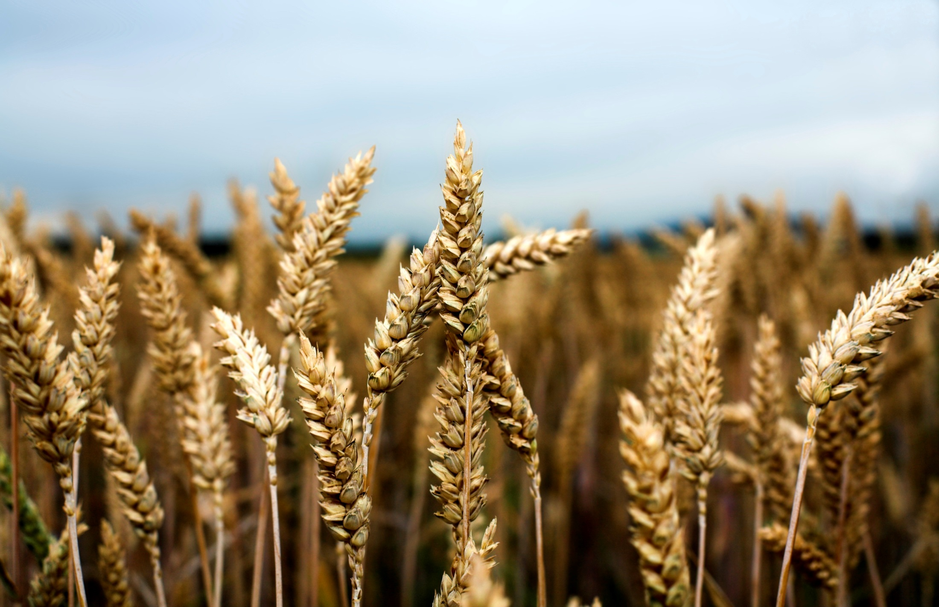
Vejetasyon İndisi (NDVI) Kullanılarak Buğday Bitkisinin Gelişiminin İzlenmesi: Polatlı Tarım İşletmesi Örneği
PROJE BAŞLIĞI | Arpa-Buğdayın Biyofiziksel Karakteristikleri ve Spektral Vejetasyon İndeksleri Arasındaki İlişkinin Belirlenmesi
PROJE NUMARASI | TAGEM/TBAD/12 A12/PO7/01
PROJE LİDERİ | Sinem ATAKER BAYRAKTAR
PROJE YÜRÜTÜCÜLERİ | Dr. Murat Güven TUGAÇ Dr. Ediz ÜNAL Dr. Nihal CEYLAN Fatma DEDEOĞLU Dr. Erol KARAKURT
PROJE YÜRÜTÜCÜSÜ KURULUŞ | TARM
RAPORUN İLGİLİ OLDUĞU DÖNEM | 01/01/2018- 31/12/2019
ÖZET
Bitki gelişiminin zamansal olarak izlenmesi hem bölgesel hem de küresel anlamda tarım alanlarının sürdürülebilirliği için gereklidir. Uzaktan algılama teknolojisinde bitki örtüsü için geliştirilen indeksler önemli bir yer tutmakta ve sıkça kullanılmaktadır. Bitki ile doğal ortam arasındaki ilişkiler, farklı modellemeler ve uydu görüntüleri kullanılarak irdelenmektedir. Normalize Edilmiş Fark Bitki Örtüsü İndeksi (NDVI) verileri bitki örtüsünün gelişiminin izlenmesinde en çok kullanılan modellerden biridir. Çalışma kapsamında; 2005 yılından başlayarak günümüze kadar ki süreçte Polatlı Tarım İşletme Müdürlüğü’ne ait arazilerde bulunan buğday bitkisinin farklı fenolojik dönemlerdeki bitki gelişim durumları uzaktan algılama yöntemleriyle saptanmaya çalışılacaktır. Bu amaçla yıllar içindeki Modis uydu görüntüleri kullanılarak; buğdayın gelişimindeki değişim 16 günlük periyotlar halinde izlenecektir. Çalışma alanında buğday bitkisinin fenolojik gelişimlerine bağlı olarak bitki gelişim indis değerleri belirlenecektir. Uzun yıllar (Zaman serisi) MODIS NDVI verileri setinden ortalama, minimum ve maksimum NDVI baz görüntüleri üretilecek ve güncel fenolojik döneme ait NDVI verisi ile karşılaştırma yapılarak buğdayın gelişme durumunu gösteren grafiksel tablolar ve haritalar üretilecektir. Çalışma sonucunda NDVI verileri ile yıl içindeki bitki gelişiminin izleneceği ve bu değişimlerin geçmiş yıllarla arasındaki farkın ortaya konularak fenolojik dönemler içerisinde bitkinin sağlıklı bir gelişim gösterip göstermediği ortaya konulacaktır. Aynı zamanda uzun yıllar NDVI veri seti arasındaki vejetasyon indislerinin verim ile olan korelasyonları belirlenecektir. NDVI değerlerindeki değişimler iklimsel parametreler (yağış, sıcaklık, güneşlenme) ile de karşılaştırılarak verim üzerindeki etkileri araştırılacaktır. Ayrıca çalışmanın doğruluğu için mekânsal çözünürlüğü daha yüksek olan Göktürk uydusu ile de bitki gelişim durumu incelenmeye çalışılacaktır. Bu çalışma uzaktan algılama teknikleri kullanılarak buğday gelişiminin izlenmesiyle ürüne yönelik verim ve rekolte çalışmaları için temel teşkil edecektir.
Anahtar kelimeler: NDVI, MODIS, Vejetasyon, Uzaktan Algılama, Buğday, Bitki örtüsü, Analiz

